Slide 1
Sistemas Hardware-Software
Aula 18 – Threads II: sincronização
2020 – Engenharia
Igor Montagner , Maciel Calebe, Fábio Ayres

Slide 2
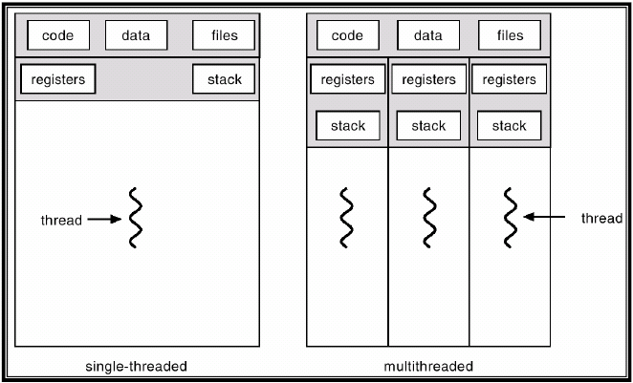
Processos e threads

Slide 3
Processos e threads
Processos
Comunicação entre processsos
Possível distribuir em várias máquinas
Threads
Mais barato de criar e destruir
Sempre pertencem a um único processo
Sincronização para acessar recursos compartilhados
Troca de contexto ocorre de maneira igual nos dois casos!

Slide 4
POSIX threads
O padrão POSIX define também uma API de threads (pthreads) que inclui
Criação de threads
Sincronização (usando semáforos)
Controle a acesso de dados (usando mutex)

Slide 5
Problemas limitados por CPU
Roda tão rápido quanto a CPU puder
Otimização de cache vale muito
Faz pouca entrada/saída
Interage pouco com o sistema
Pode ou não ter partes paralelas

Slide 6
Problemas limitados por CPU
Dividimos um problemas em partes
Cada parte é independente (em sua maioria)
Juntamos os resultados no fim
Pouca ou nenhuma sincronização

Slide 7
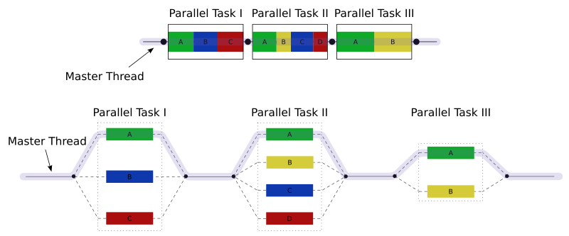
Tarefas paralelas (CPU-bound)
Figura: https://en.wikipedia.org/wiki/File:Fork_join.svg

Slide 8
Atividade prática
Divisão de trabalho (20 min)
Utilização da API pthreads
Dividir uma tarefa em pedaços para executar.

Slide 9
Correção
Divisão de trabalho
Utilização da API pthreads
Dividir uma tarefa em pedaços para executar.

Slide 10
Conceito : Race Condition
"Ocorre quando a saída do programa depende da ordem de execução das threads"
Em geral ocorre quando
uma variável é usada em mais de uma thread e há pelo menos uma operação de escrita.
trabalhamos com os mesmosarquivos simultaneamente em várias threads

Slide 11
Conceito : Região Crítica
"Parte do programa que só pode ser rodada uma thread por vez"
elimina situações de concorrência
elimina também toda a concorrência e pode se tornar gargalo de desempenho

Slide 12
Mutex (Mutual Exclusion) Primitiva de sincronização para criação de regiões de exclusão mútua
Lock – se estiver destravado, trava e continua
- se não espera até alguém destravar
Unlock – se tiver a trava, destrava
- se não tiver retorna erro

Slide 13
Atividade prática
Usando Mutex para sincronizar threads (20 minutos)
Utilização da API pthreads para criar mutex
Entender quando usá-los e como diminuir seu custo

Slide 14
Correção
Usando Mutex para sincronizar threads
Utilização da API pthreads para criar mutex
Entender quando usá-los e como diminuir seu custo

Slide 15
Atividade prática
Usando (corretamente) Mutex para sincronizar threads
Utilização da API pthreads para criar mutex
Entender quando usá-los e como diminuir seu custo

Slide 16
Mutex
Caro, mas muito útil somos obrigados a compartilhar um recurso
Ideal é usar lock/unlock o mínimo possível
Criar cópias privadas de uma variável compartilhada pode ajudar

Slide 17

www.insper.edu.br

